Slide 3
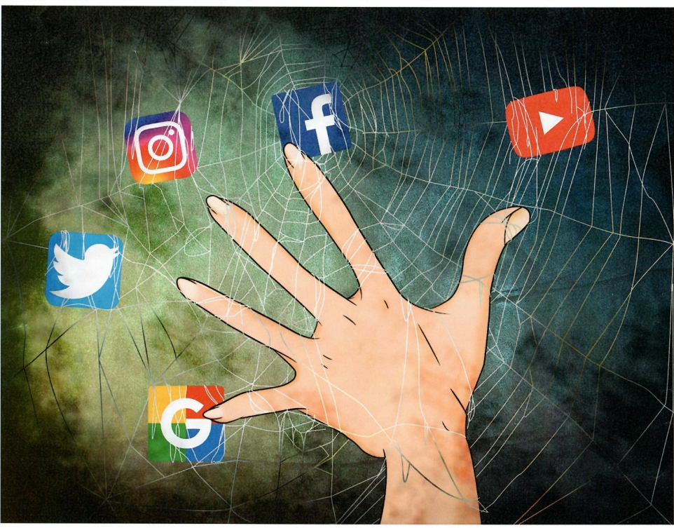
MÉDIA A INFORMAČNÍ BEZPEČNOST pro studenty se specifickými vzdělávacími potřebami, neslyšící a sluchově postižené Knihovna jako místo digitálního bezpečí

Slide 4
Knihovna jako místo digitálního bezpečí exkurze do knihovny

Slide 5
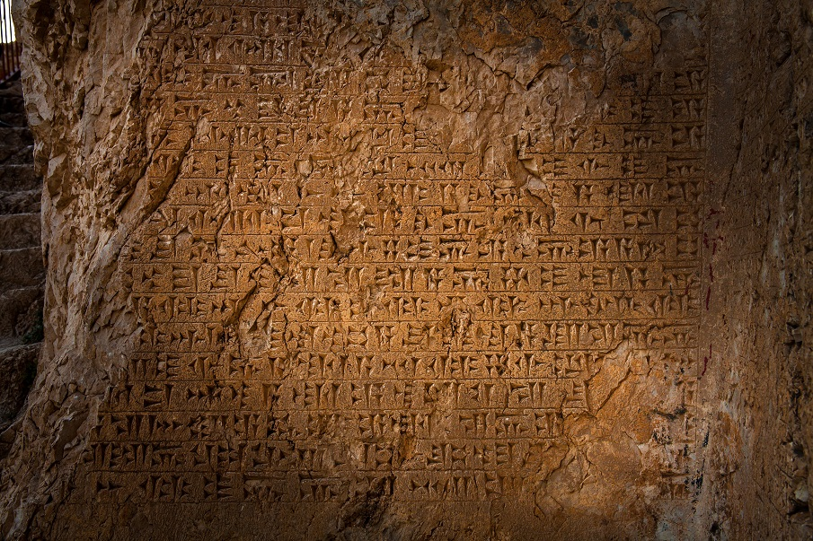
Víte, že:
Počátky knihoven, jako míst kde se ukládají informace, jsou již ve starověku.
Nejstarší dosud známé knihovny jsou z oblastí chrámů ve starém Sumeru, kde byly uloženy hliněné destičky s klínovým písmem.
Zdroj:https://neveda.cz/4-000-let-stara-hlinena-desticka-odhalila-polohu-11-ztracenych-mest

Slide 6
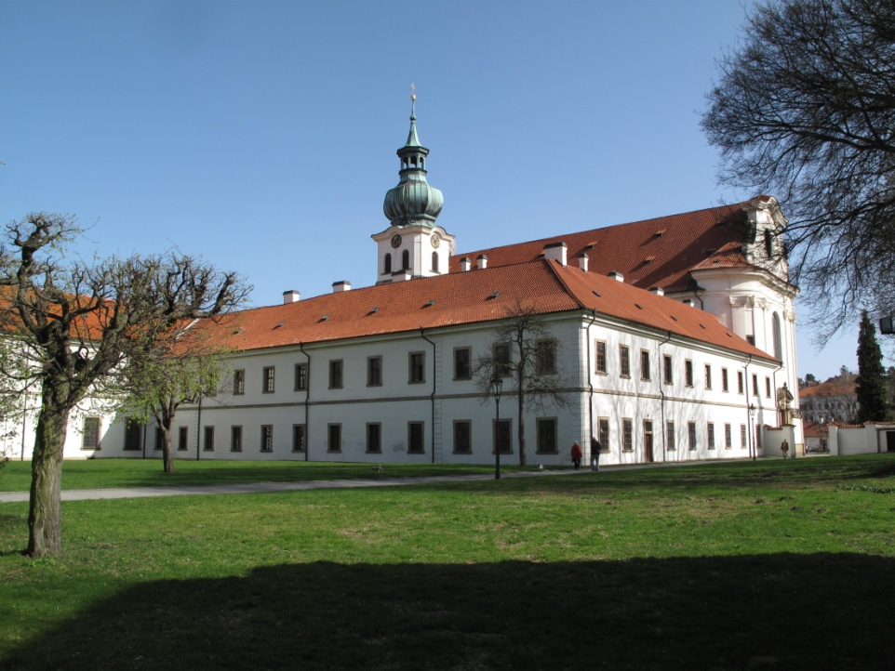
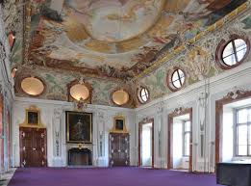
Na území dnešní České republiky se jako první knihovna uvádí knihovna v Břevnovském klášteře v Praze a to již v 10. století.
Knihy a materiály z této knihovny jsou k dispozici v Národní knihovně.

Slide 7
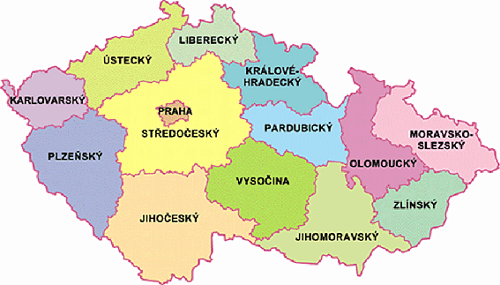
Není knihovna jako knihovna
Národní knihovna ČR
Krajské knihovny - mají více studijní charakter,
Okresní knihovny
Obecní a městské
Knihovny na hradech
a zámcích
Soukromé knihovny

Slide 8
školní knihovny,
knihovny domovů mládeže
akademické knihovny na vysokých školách
specializované či odborné knihovny
např. i knihovna samizdatu
soukromé knihovny za určitých podmínek
přístupné veřejnosti např.
Knihovna Václava Havla

Slide 9
SAMIZDATOVÁ LITERATURA – SAMIZDAT
Publikace, knihy a časopisy vydávané neoficiálně a ilegálně. Dělo a děje se tak v zemích s totalitním režimem. Legální vydávání těchto tiskovin nebylo a není možné z politických, ideových nebo náboženských důvodů či obdobných důvodů.
Knihy či časopisy nebo letáky
Byla nebo jsou zhotovovány
ručním přepisováním
nebo za použití minimálních
technických prostředků
a v malém nákladu.
Ke čtenářům se dostává neoficiální cestou - pašování.

Slide 10
Znakokniha
http://www.znakokniha.cz/znakokniha_cesky_raj/index.html
http://www.znakokniha.cz/znakokniha_o_zahrade/index.html#/
http://www.znakokniha.cz/znakokniha_starepovesti/index.html
Notes:
10

Slide 11
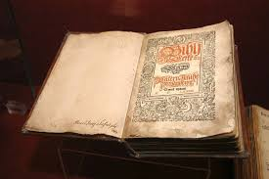
BIBLE V ČESKÉM ZNAKOVÉM JAZYCE
http://www.biblebezhranic.cz/index.php/o-projektu

